Slide 1
AULA 8
ECONOMIA II
Estruturas de Mercado II: Mercados Concentrados

Slide 2
Plano de Aula
Caracterização de mercados concentrados
Tipos de mercados concentrados
Poder de mercado e determinação de preços
Medidas de concentração de mercado

Slide 3
Mercados Concentrados
Concorrência imperfeita:
Formação de preços: são, em geral, poucas empresas no mercado (no limite, uma única empresa), cada qual ofertando (ou adquirindo) grande parcela da produção total, de tal forma que conseguem influenciar o preço de mercado (empresas são formadoras de preço e possuem poder de mercado)
Diferenciação de produto: produtos ofertados pelas empresas diferem entre si, em termos de qualidade, aparência, reputação etc.
Barreiras à entrada e/ou saída de empresas: existem, em geral, barreiras à entrada e/ou saída das empresas do mercado, ou seja, impedimentos ou custos elevados para entrar e/ou sair do setor

Slide 4
Tipos de Mercados Concentrados
Monopólio: estrutura de mercado em que há apenas um ofertante (mas muitos demandantes)
Oligopólio: estrutura de mercado em que há poucos produtores/vendedores
Monopsônio: estrutura de mercado em que há apenas um comprador (mas muitos ofertantes)
Oligopsônio: estrutura de mercado em que há poucos compradores

Slide 5
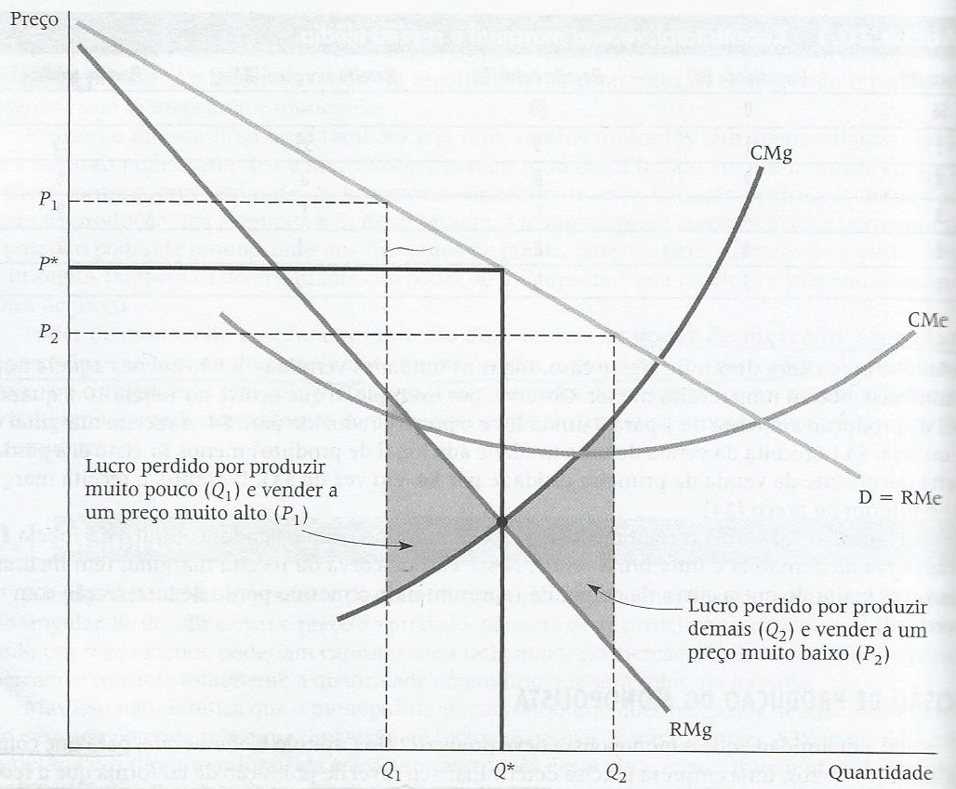

Monopólio
Ser monopolista não significa cobrar o preço que desejar
Decisão de produção e
fixação de preço depende
dos custos da empresa e
da demanda de mercado
Maximização de lucros:
$$RMg=CMg$$

Slide 6
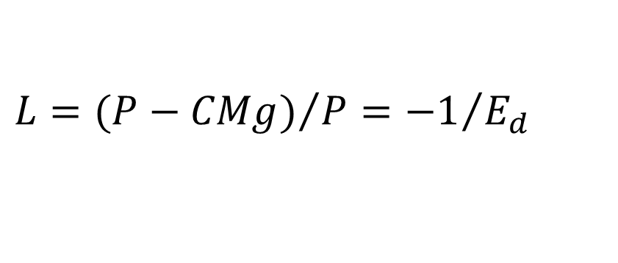
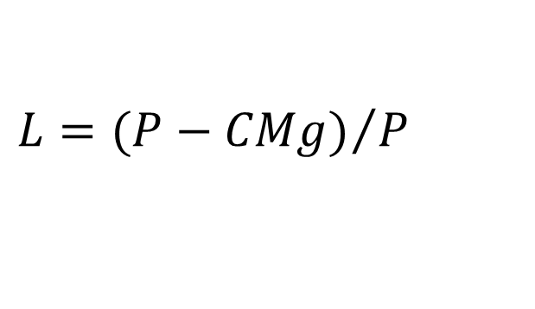
Poder de Monopólio e Preço
Empresa perfeitamente competitiva: P = CMg
Empresa com poder de monopólio: P > CMg
(o quão maior dependerá do inverso da elasticidade da demanda)
Índice de Lerner de poder de monopólio (mark-up)
L tem sempre valor entre 0 e 1; quanto maior L, maior o poder de monopólio
L = 0, empresa perfeitamente competitiva
$$L={(P−CMg)}/P$$
$$L={(P−CMg)}/P={−1}/{E_{d}}$$

Slide 7

Poder de Monopólio e Preço
Regra prática para determinação de preços:
Quanto menos elástica for a curva da demanda da empresa, maior poder de monopólio ela terá:
Demanda da empresa mais elástica, mark-up menor, baixo poder de monopólio, preço próximo ao CMg
Demanda da empresa mais inelástica, mark-up maior, elevado poder de monopólio, preço bastante superior ao CMg
$$P=\frac{CMg}{{1+(1}/{E_{d})}}$$

Slide 8
Poder de Monopólio e Preço
Determinantes do poder de monopólio:
Elasticidade da demanda de mercado:
Elasticidade da demanda de mercado estabelece a elasticidade mínima da demanda de cada empresa, limitando o poder de monopólio
Número de empresas no mercado:
Poder de monopólio tende a cair ao aumentar o número de empresas no mercado ou ao diminuir o grau de concentração de mercado
Forma de interação entre as empresas:
Poder de monopólio é menor quando as empresas concorrem agressivamente (p. ex. via preços) e maior quando cooperam entre si

Slide 9
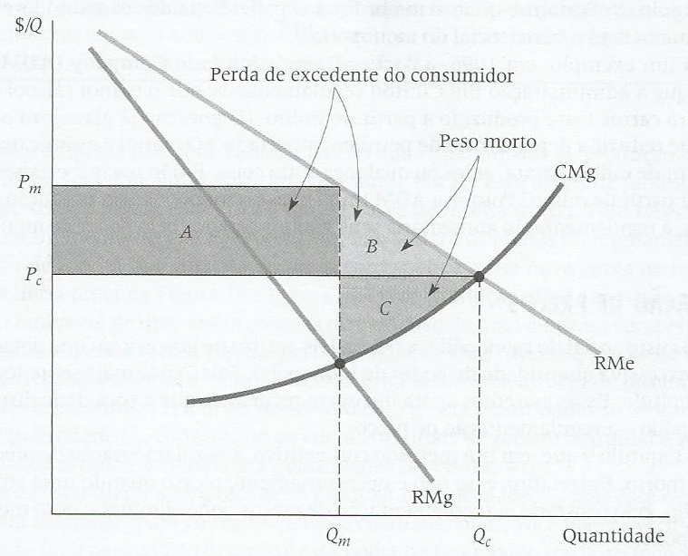
Poder de Monopólio e Eficiência
Análise do excedente do consumidor e do produtor

Slide 10
Poder de Monopsônio e Preço
Poder de monopsônio: capacidade do comprador de influenciar o preço
Poder de monopsônio depende da elasticidade da oferta com a qual o comprador se defronta:
Se mais elástica, poder será menor
Se mais inelástica, poder será maior
Determinantes do poder de monopsônio:
Elasticidade da oferta de mercado
Número de compradores no mercado
Forma de interação entre os compradores

Slide 11


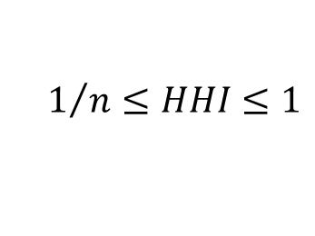

Medidas de Concentração de Mercado
Razão de concentração (CR):
CR(k) indica a parcela de mercado das k
maiores empresas de determinado mercado
Índice de Herfindahl-Hirschman (HHI):
HHI atribui maior peso às empresas
relativamente maiores e é bastante utilizado
em processos de avaliação de fusões
$$s_{i}=\frac{X_{i}}{X}$$
$$CR(k)=\sum_{i=1}^{k}{s_{i}}$$
$$HHI=\sum_{i=1}^{n}{s_{i}^{2}}$$
$$1/n≤HHI≤1$$

Slide 12
Síntese
Mercados concentrados: empresas formadoras de preço, produtos diferenciados e barreiras à entrada/saída de empresas
Tipos de mercados concentrados: monopólio, oligopólio, monopsônio e oligopsônio
Poder de mercado: capacidade de vendedores/ofertantes ou compradores/demandantes de influenciarem o preço
Poder de monopólio: elasticidade da demanda de mercado, número de empresas e como elas interagem entre si
Poder de monopsônio: elasticidade da oferta de mercado, número de compradores e forma de interação
Medidas de concentração de mercado: CR e HHI

